Slide 1
Soal Interval &
Exchange Argument
72
Keluarga soal greedy yang paling sering muncul di Div 2 A sampai C
Greedy · Day 72

Slide 2
00
Sebelum Mulai
Materi ini tentang apa, dan kapan ia dipakai

Slide 3
Penjelasan Sederhana
Soal interval hampir selalu tentang memilih kriteria pengurutan yang tepat.
BAYANGKAN SEPERTI INI
DI DALAM SOAL
Kamu ingin mengikuti sebanyak mungkin acara hari ini. Yang kamu pilih duluan adalah acara yang SELESAI paling awal — bukan yang mulai paling awal.
Activity selection: urutkan menurut waktu SELESAI. Selesai lebih awal menyisakan waktu terbanyak untuk acara berikutnya.
Memilih acara yang mulai paling pagi bisa berarti acara seharian penuh, dan kamu kehilangan tiga acara pendek.
Mengurutkan menurut waktu mulai punya contoh tandingan sederhana: [0,100] mengalahkan [1,2] dan [3,4].
Menggabungkan jadwal yang bertumpuk: urutkan dari yang mulai paling awal, lalu panjangkan blok selama masih bersentuhan.
Merging intervals: di sini urutannya menurut waktu MULAI, berbeda dengan activity selection.
Berapa ruangan minimal yang dibutuhkan? Hitung berapa acara yang berjalan bersamaan pada saat paling padat.
Sweep line: ubah tiap interval menjadi kejadian +1 dan -1, lalu sapu sambil menghitung yang aktif.
INTINYA
Kesalahan tersering pada soal interval bukan di kodenya, melainkan di memilih kriteria urutan — dan itu berbeda untuk tiap jenis soal.

Slide 4
Materi Ini Tentang Apa
Soal interval adalah keluarga greedy yang paling sering muncul di Div 2 A sampai C. Yang menentukan jawabannya hampir selalu kriteria pengurutan.
Activity selection
Pilih sebanyak mungkin kegiatan yang tidak bertabrakan. Kuncinya: urutkan menurut waktu SELESAI, bukan waktu mulai atau durasi.
Kriteria lain yang terdengar masuk akal justru salah
Mengurutkan menurut waktu mulai atau durasi terpendek punya contoh tandingan berukuran tiga interval. Selalu uji sebelum percaya.
Exchange argument membuktikannya
Ambil solusi optimal apa pun, tukar bagian pertamanya dengan pilihan greedy, lalu tunjukkan hasilnya tidak lebih buruk. Pola ini berlaku untuk hampir semua soal greedy.
Sweep line untuk pertanyaan jumlah aktif
Ubah setiap interval menjadi dua kejadian, lalu sapu dari kiri ke kanan. Cocok untuk soal ruangan minimum atau puncak keramaian.

Slide 5
Kapan Dipakai, Kapan Tidak
Kenali dari kata jadwal, kegiatan, interval, rentang waktu, atau ruangan.
PAKAI KETIKA
JANGAN PAKAI KETIKA
v
Memilih sebanyak mungkin kegiatan yang tidak bertabrakan
x
Setiap interval punya nilai berbeda dan yang dicari total nilai terbesar — itu DP, bukan greedy
v
Menggabungkan interval yang saling bertumpuk
x
Ada batasan tambahan yang saling terkait antar interval
v
Mencari berapa banyak interval yang aktif bersamaan
x
Greedy-mu belum diuji terhadap contoh tandingan kecil
v
Menghitung total panjang gabungan beberapa rentang
Untuk memaksimalkan JUMLAH kegiatan, urutkan menurut waktu SELESAI. Untuk MENGGABUNGKAN interval, urutkan menurut waktu MULAI. Salah memilih membuat jawabannya salah.

Slide 6
Posisi Materi Ini
Materi ini tidak berdiri sendiri. Di kiri adalah yang sebaiknya sudah kamu kuasai, di kanan adalah yang terbuka setelah materi ini selesai.
PRASYARAT
SETELAH INI
Sorting & comparator (Day 18)
Priority queue greedy
MATERI INI
Soal Interval &
Exchange Argument
Prinsip greedy (Day 71)
Sweep line lanjut
Activity selection, merging, sweep line, dan cara membuktikannya.
DP interval
Exchange argument dari materi ini adalah alat pembuktian greedy yang akan dipakai berulang kali, termasuk untuk membuktikan Kruskal dan Huffman.

Slide 7
Agenda
01 Activity Selection
05 Merging Intervals
02 Tiga Greedy yang Salah
06 Sweep Line
03 Membuktikan dengan Exchange Argument
07 Katalog Soal Interval
04 Simulasi Langkah demi Langkah
08 Contoh Soal & Latihan

Slide 8
01
Activity Selection
Sebanyak mungkin kegiatan tanpa tabrakan

Slide 9
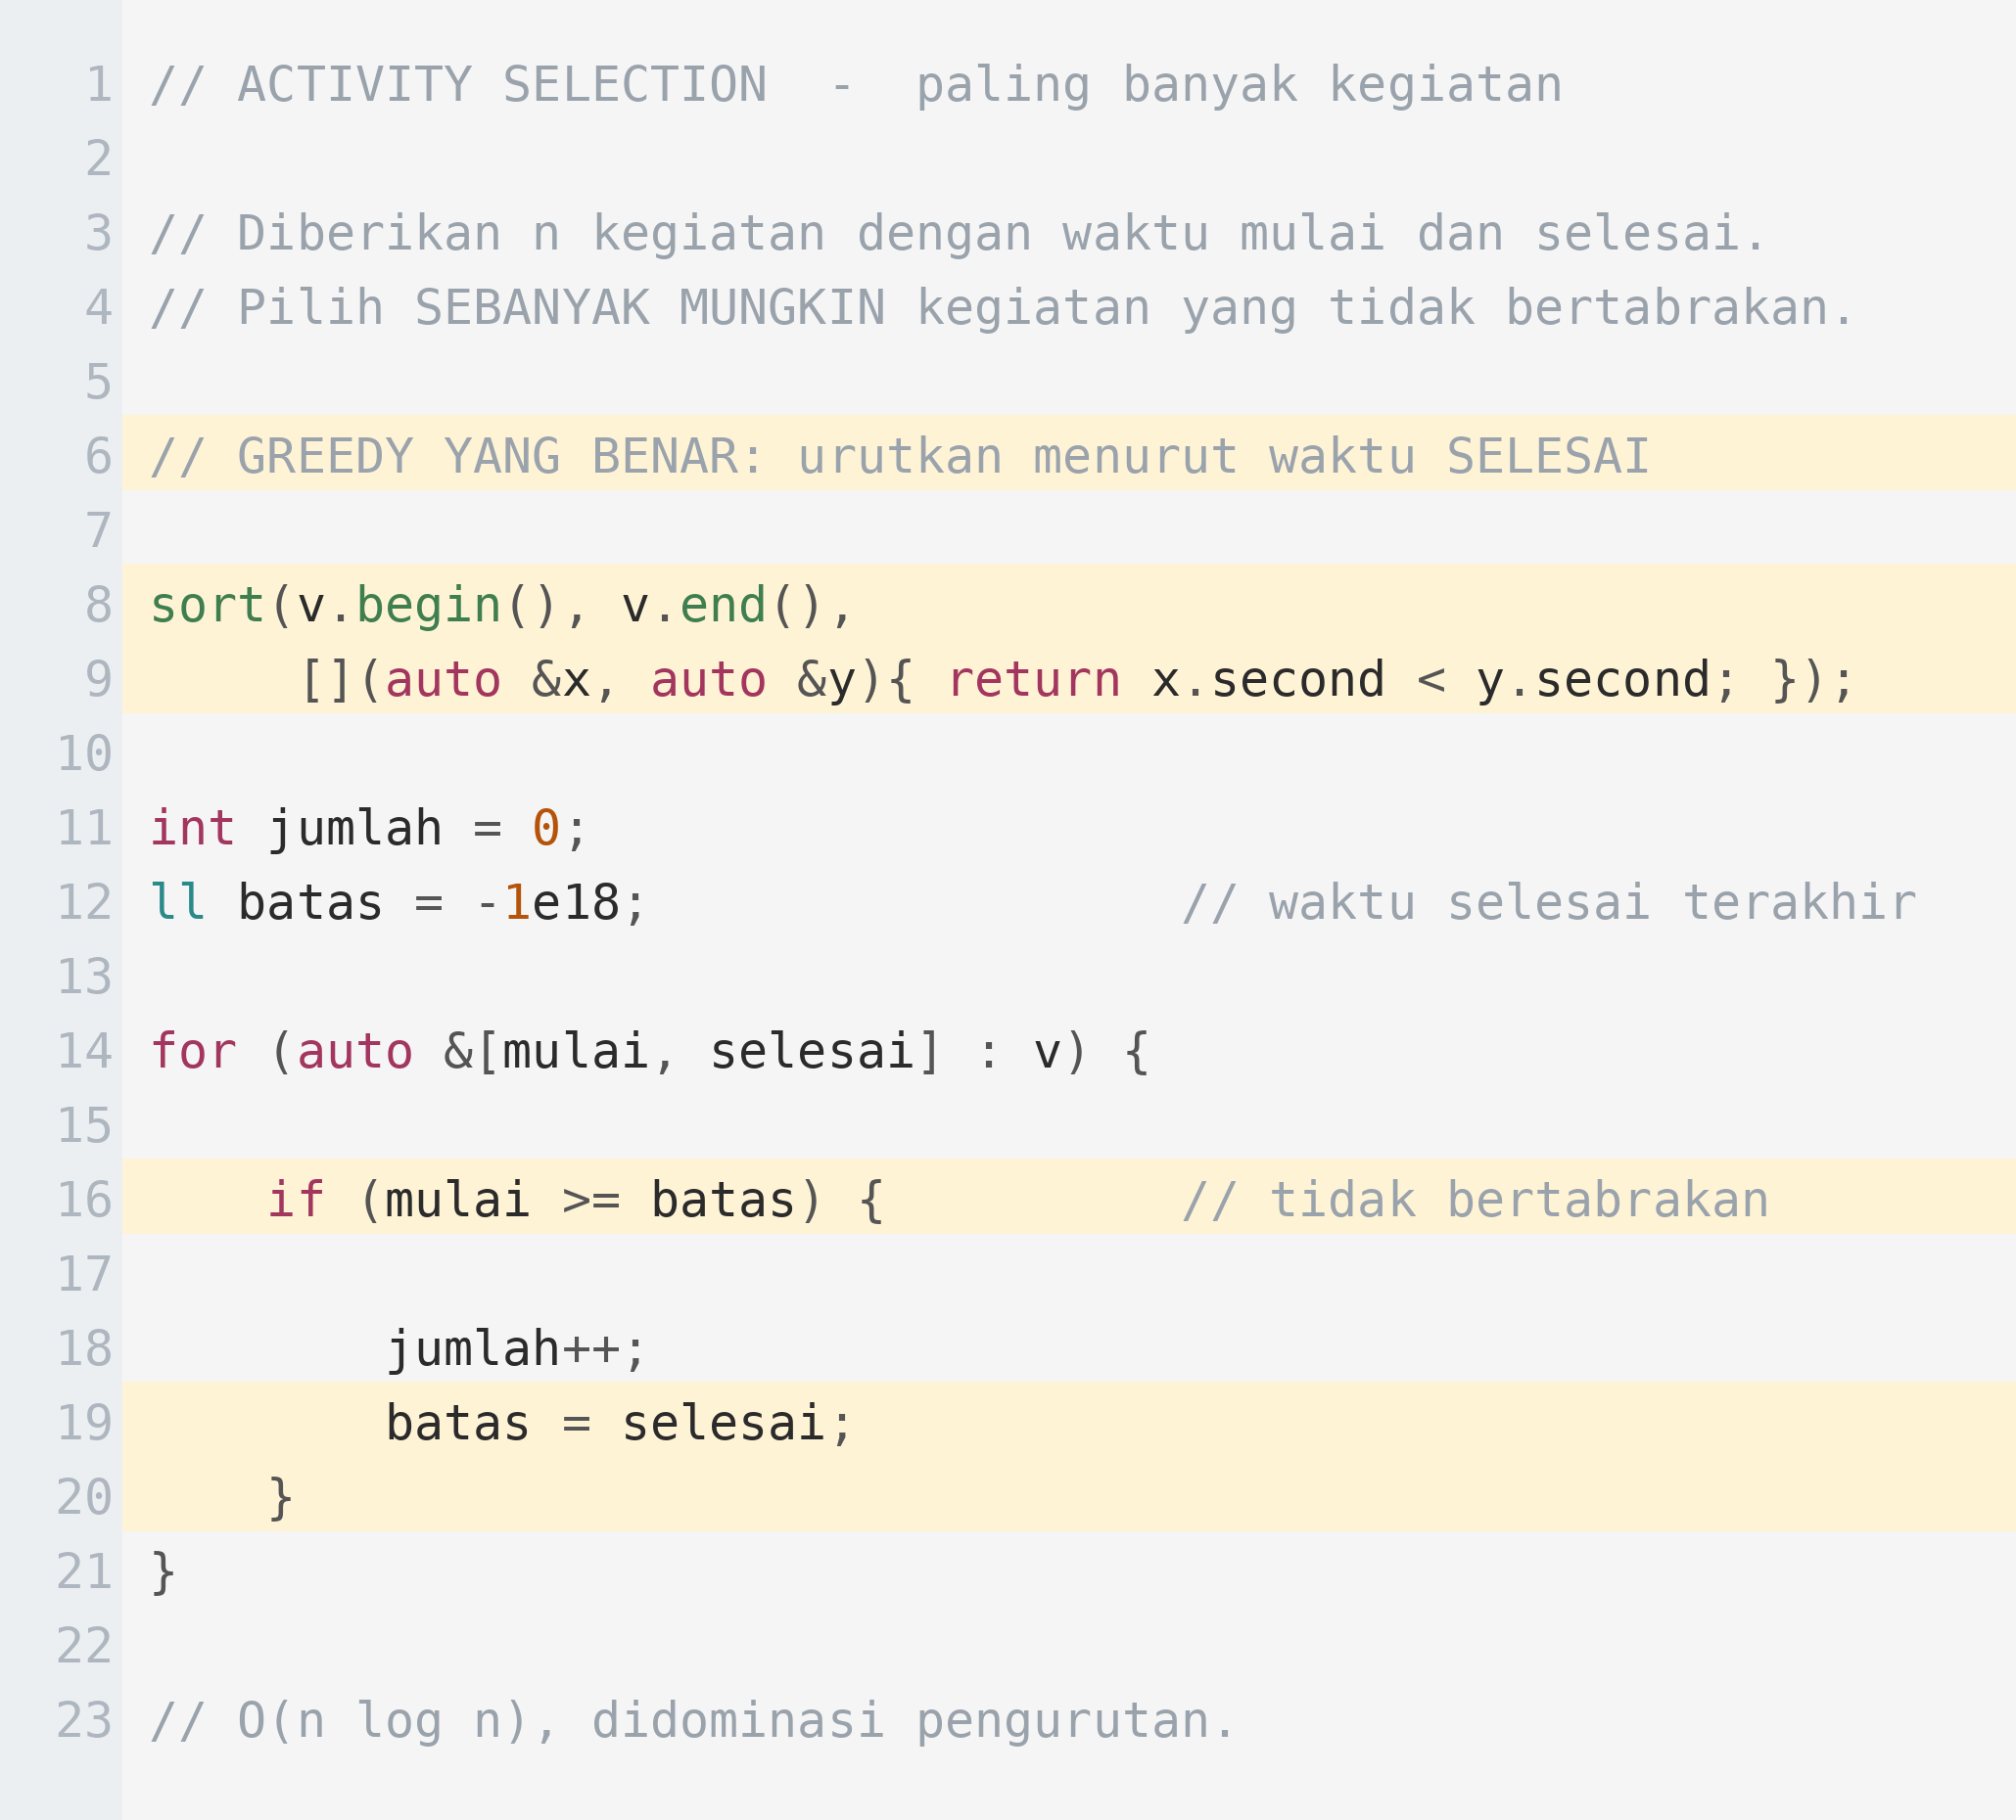
Greedy yang Benar
Seluruh soalnya selesai dalam sepuluh baris. Yang menentukan hanyalah kriteria pengurutannya.
PENJELASAN
Alasan intuitifnya: kegiatan yang selesai paling awal menyisakan waktu terbanyak untuk kegiatan berikutnya. Halaman berikutnya menunjukkan kenapa kriteria lain gagal.

Slide 10
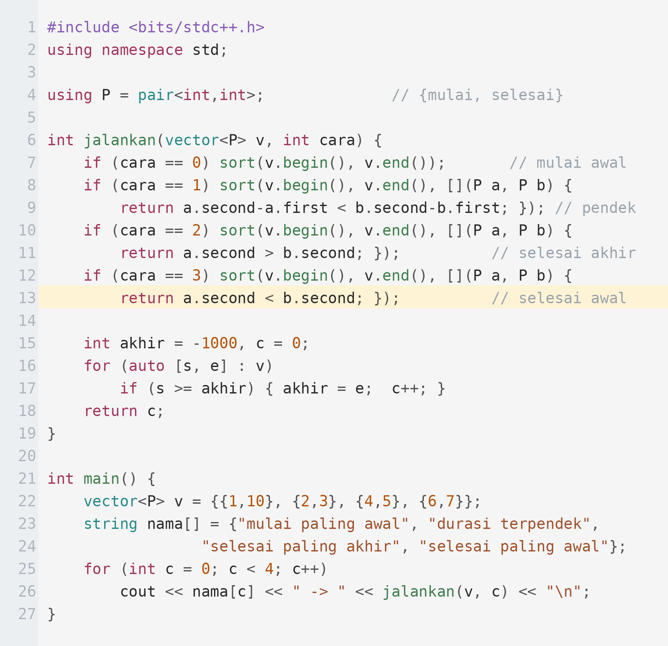
Tiga Greedy yang Salah
Tiga aturan yang semuanya terdengar masuk akal untuk penjadwalan interval — dan ketiganya salah. Hanya "waktu selesai paling awal" yang benar.
PENJELASAN
Interval {1,10} yang panjang merusak dua aturan pertama dan ketiga. Hanya pengurutan berdasarkan waktu SELESAI yang selalu memberi jawaban maksimum, dan itu bisa dibuktikan dengan exchange argument.
Mulai paling awal: satu interval panjang langsung memblokir semuanya.
Durasi terpendek: kebetulan benar di sini, tetapi mudah dipatahkan.
Selesai paling akhir: hampir selalu paling buruk.
Selesai paling awal menyisakan sisa waktu terbanyak — itu intinya.

Slide 11
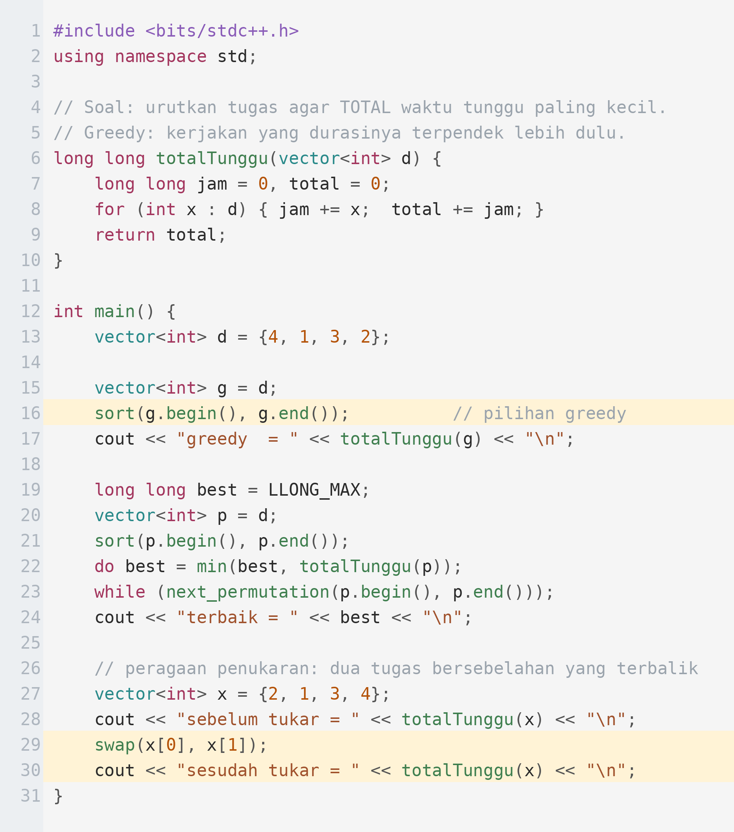
Membuktikan dengan Exchange Argument
Buktinya bisa diperagakan: ambil jawaban optimal mana pun, tukar unsur pertama yang berbeda dengan pilihan greedy, dan hasilnya tidak pernah memburuk.
PENJELASAN
Penukaran dua tugas bersebelahan yang urutannya terbalik selalu menurunkan total — atau setidaknya tidak menaikkannya. Ulangi terus, dan jawaban optimal mana pun berubah menjadi urutan greedy.
Bentuk bukunya selalu sama: cari posisi pertama yang berbeda, lalu tukar.
Kalau penukaran tidak pernah memperburuk, greedy pasti optimal.
Untuk soal kontes cukup dilakukan di kepala dalam dua menit.
Pembanding paksa seperti baris 20-24 memberi keyakinan tambahan.

Slide 12
02
Simulasi
Lima kegiatan, memilih yang terbanyak

Slide 13
Langkah 1 — Setelah Diurutkan
Interval diurutkan menurut waktu SELESAI. Batas awal diisi nilai yang lebih kecil dari semua waktu mulai.
1 / 3
3
5
7
8
10
selesai
[1,3]
[2,5]
[4,7]
[1,8]
[8,10]
urutan proses: [1,3] [2,5] [4,7] [1,8] [8,10]
Perhatikan bahwa [1,8] berada di urutan keempat meski mulai paling awal. Yang menentukan urutan adalah waktu selesai, bukan waktu mulai.

Slide 14
Langkah 2 — Mengambil dan Melewati
Kegiatan pertama selalu diambil. Berikutnya diambil hanya bila waktu mulainya tidak lebih kecil dari batas.
2 / 3
AMBIL
lewati
AMBIL
-
-
status
[1,3]
[2,5]
[4,7]
[1,8]
[8,10]
[2,5] dilewati karena mulai 2 lebih kecil dari batas 3
Setelah mengambil [1,3], batas menjadi 3. Kegiatan [2,5] bertabrakan sehingga dilewati; [4,7] mulai pada 4 sehingga aman diambil dan batas menjadi 7.

Slide 15
Langkah 3 — Hasil Akhir
Setelah seluruh kegiatan diperiksa, terkumpul tiga kegiatan yang tidak saling bertabrakan.
3 / 3
AMBIL
lewati
AMBIL
lewati
AMBIL
status
[1,3]
[2,5]
[4,7]
[1,8]
[8,10]
jawaban = 3 kegiatan: [1,3] [4,7] [8,10]
Perhatikan [1,8] yang dilewati meski durasinya paling panjang. Greedy ini memaksimalkan JUMLAH kegiatan, bukan total durasinya.

Slide 16
03
Varian Lain
Merging dan sweep line

Slide 17
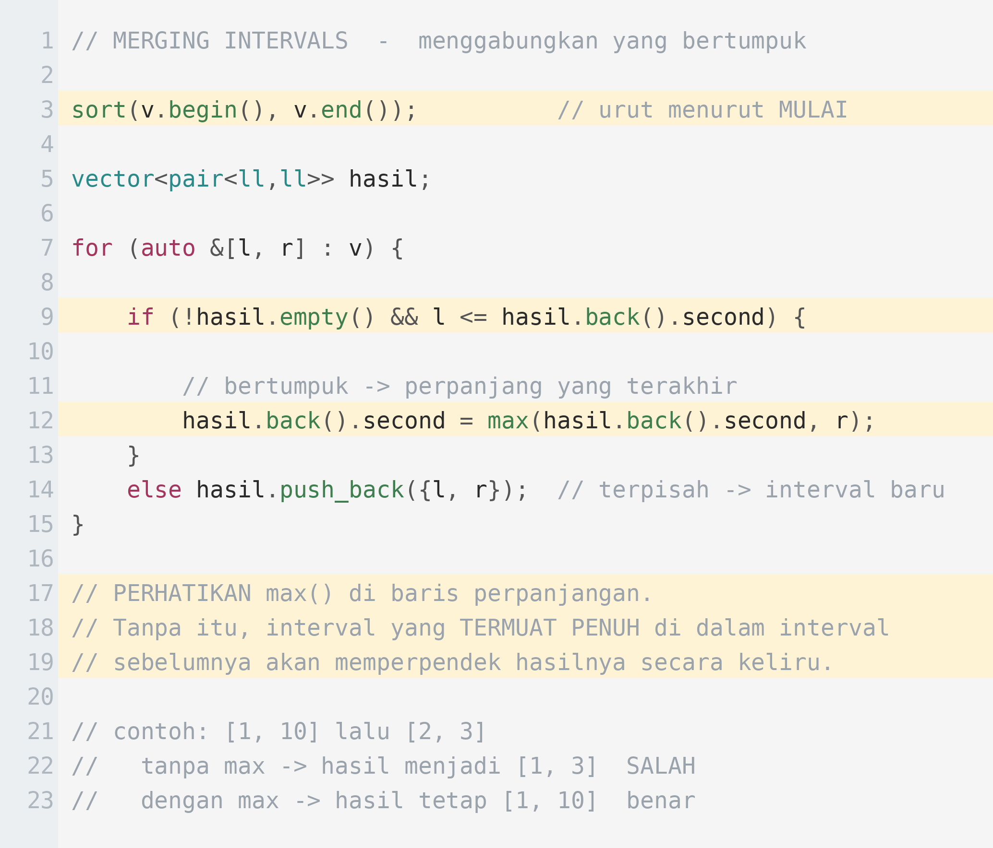
Merging Intervals
Berbeda dengan activity selection, di sini urutannya menurut waktu MULAI. Perhatikan fungsi max di baris perpanjangan.
PENJELASAN
Tanpa max, interval yang termuat penuh di dalam interval sebelumnya akan memperpendek hasilnya. Ini bug yang hanya muncul pada data tertentu, sehingga mudah lolos dari pengujian sederhana.

Slide 18
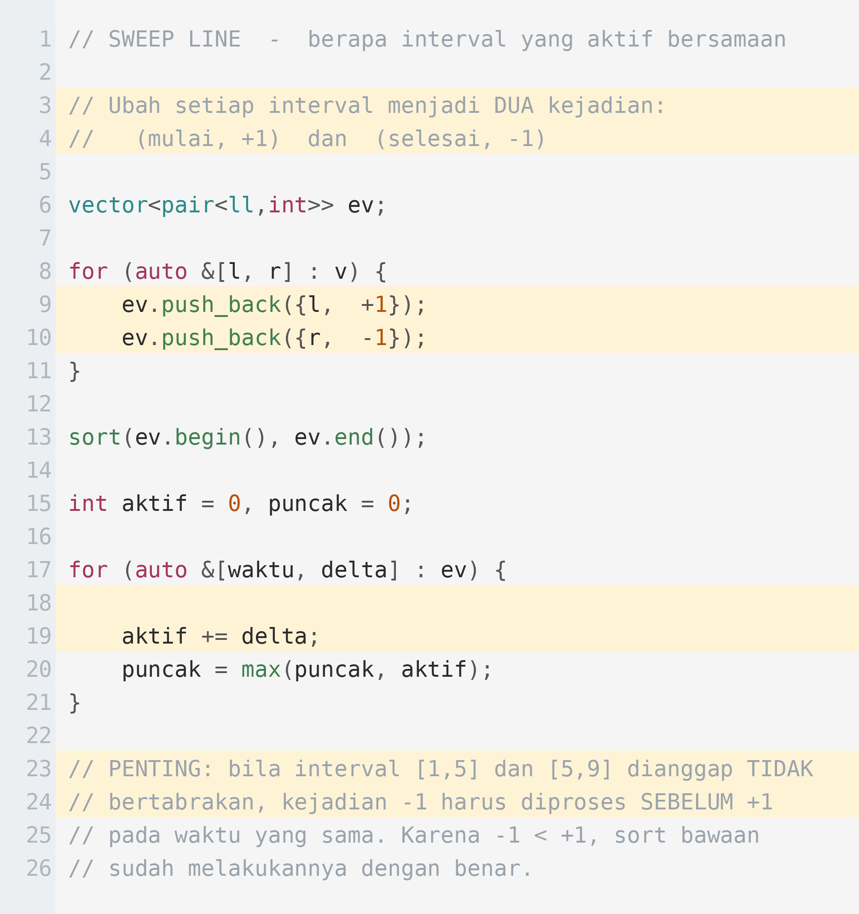
Sweep Line
Ubah setiap interval menjadi dua kejadian, lalu sapu dari kiri ke kanan sambil menghitung yang aktif.
PENJELASAN
Detail terpenting ada di catatan akhir: urutan pemrosesan kejadian pada waktu yang sama menentukan apakah interval yang bersentuhan di ujung dianggap bertabrakan.

Slide 19
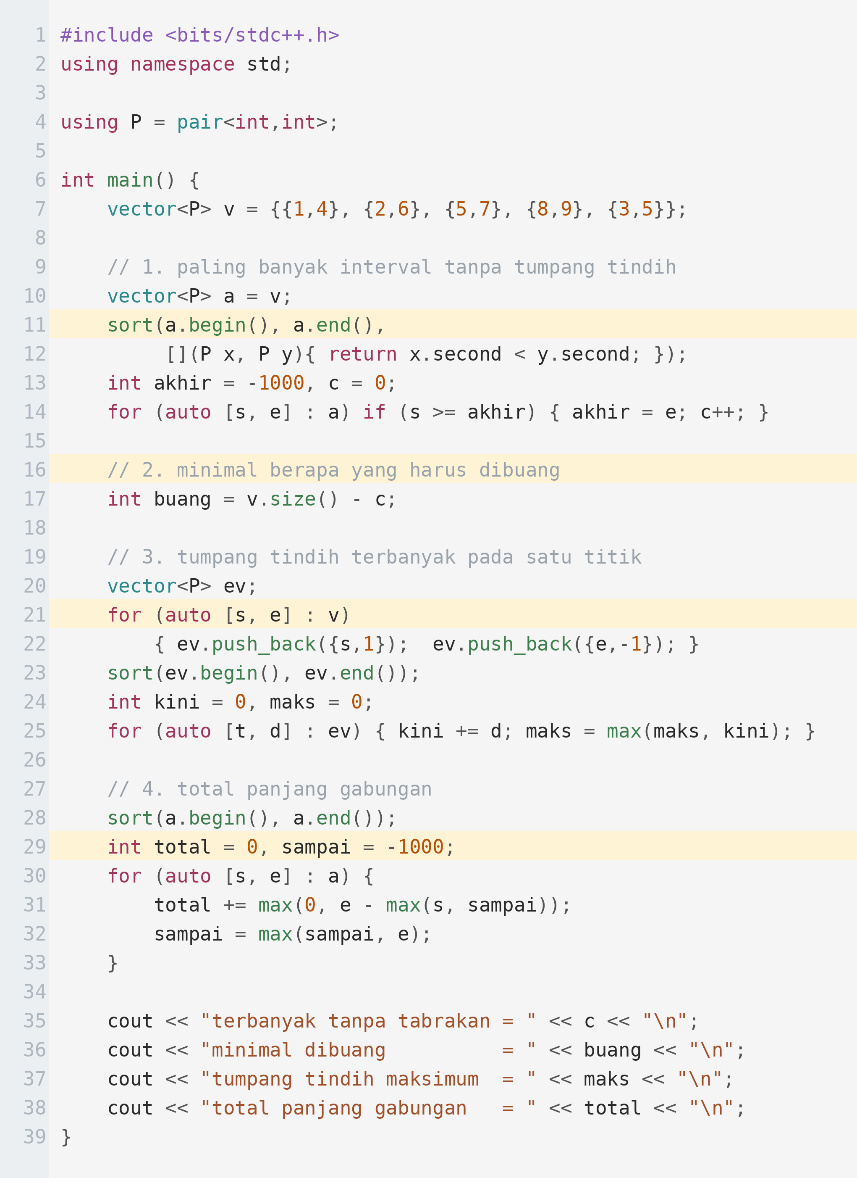
Katalog Soal Interval
Empat bentuk soal interval yang paling sering muncul, masing-masing dengan kunci pengurutan yang berbeda. Satu program, empat jawaban.
PENJELASAN
Perhatikan tiga kunci pengurutan yang berbeda dipakai untuk empat pertanyaan: urut waktu selesai untuk pemilihan, urut waktu kejadian untuk tumpang tindih, urut waktu mulai untuk penggabungan.
Pemilihan maksimum: urut waktu SELESAI.
Penggabungan dan tumpang tindih: urut waktu MULAI.
"Minimal dibuang" selalu n dikurangi "terbanyak yang bisa dipilih".
Sapuan kejadian (+1 saat mulai, -1 saat selesai) menjawab banyak varian sekaligus.

Slide 20
Kriteria Pengurutan Menentukan Segalanya
Kesalahan tersering pada soal interval bukan pada kodenya, melainkan pada memilih kriteria urutannya.
Tujuan | Urutkan menurut | Alasannya
Paling banyak kegiatan | Waktu selesai menaik | Selesai paling awal menyisakan waktu terbanyak.
Gabungkan yang bertumpuk | Waktu mulai menaik | Agar interval bersebelahan bisa langsung dibandingkan.
Ruangan minimum | Sweep line pada kejadian | Yang dicari puncak jumlah aktif, bukan pemilihan.
Interval termuat di lain | Mulai menaik, selesai menurun | Agar yang lebih besar selalu diproses lebih dulu.
Total panjang gabungan | Waktu mulai menaik | Gabungkan dulu, baru jumlahkan panjangnya.

Slide 21
04
Contoh Soal
Dari pernyataan sampai kode lengkap

Slide 22
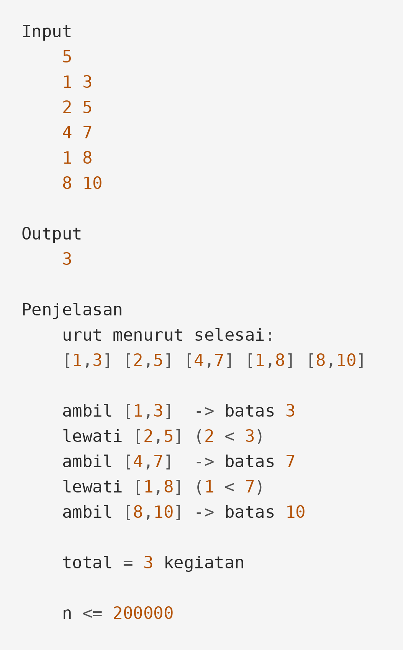
Latihan Terbimbing
SOAL
Jadwal Terbanyak
Diberikan n kegiatan, masing-masing dengan waktu mulai dan waktu selesai. Kamu hanya bisa mengikuti satu kegiatan pada satu waktu. Kegiatan yang selesai tepat saat kegiatan lain dimulai dianggap TIDAK bertabrakan. Berapa kegiatan terbanyak yang bisa diikuti?
1 <= n <= 200000
1 <= mulai < selesai <= 10^9
batas waktu 1 detik

Slide 23
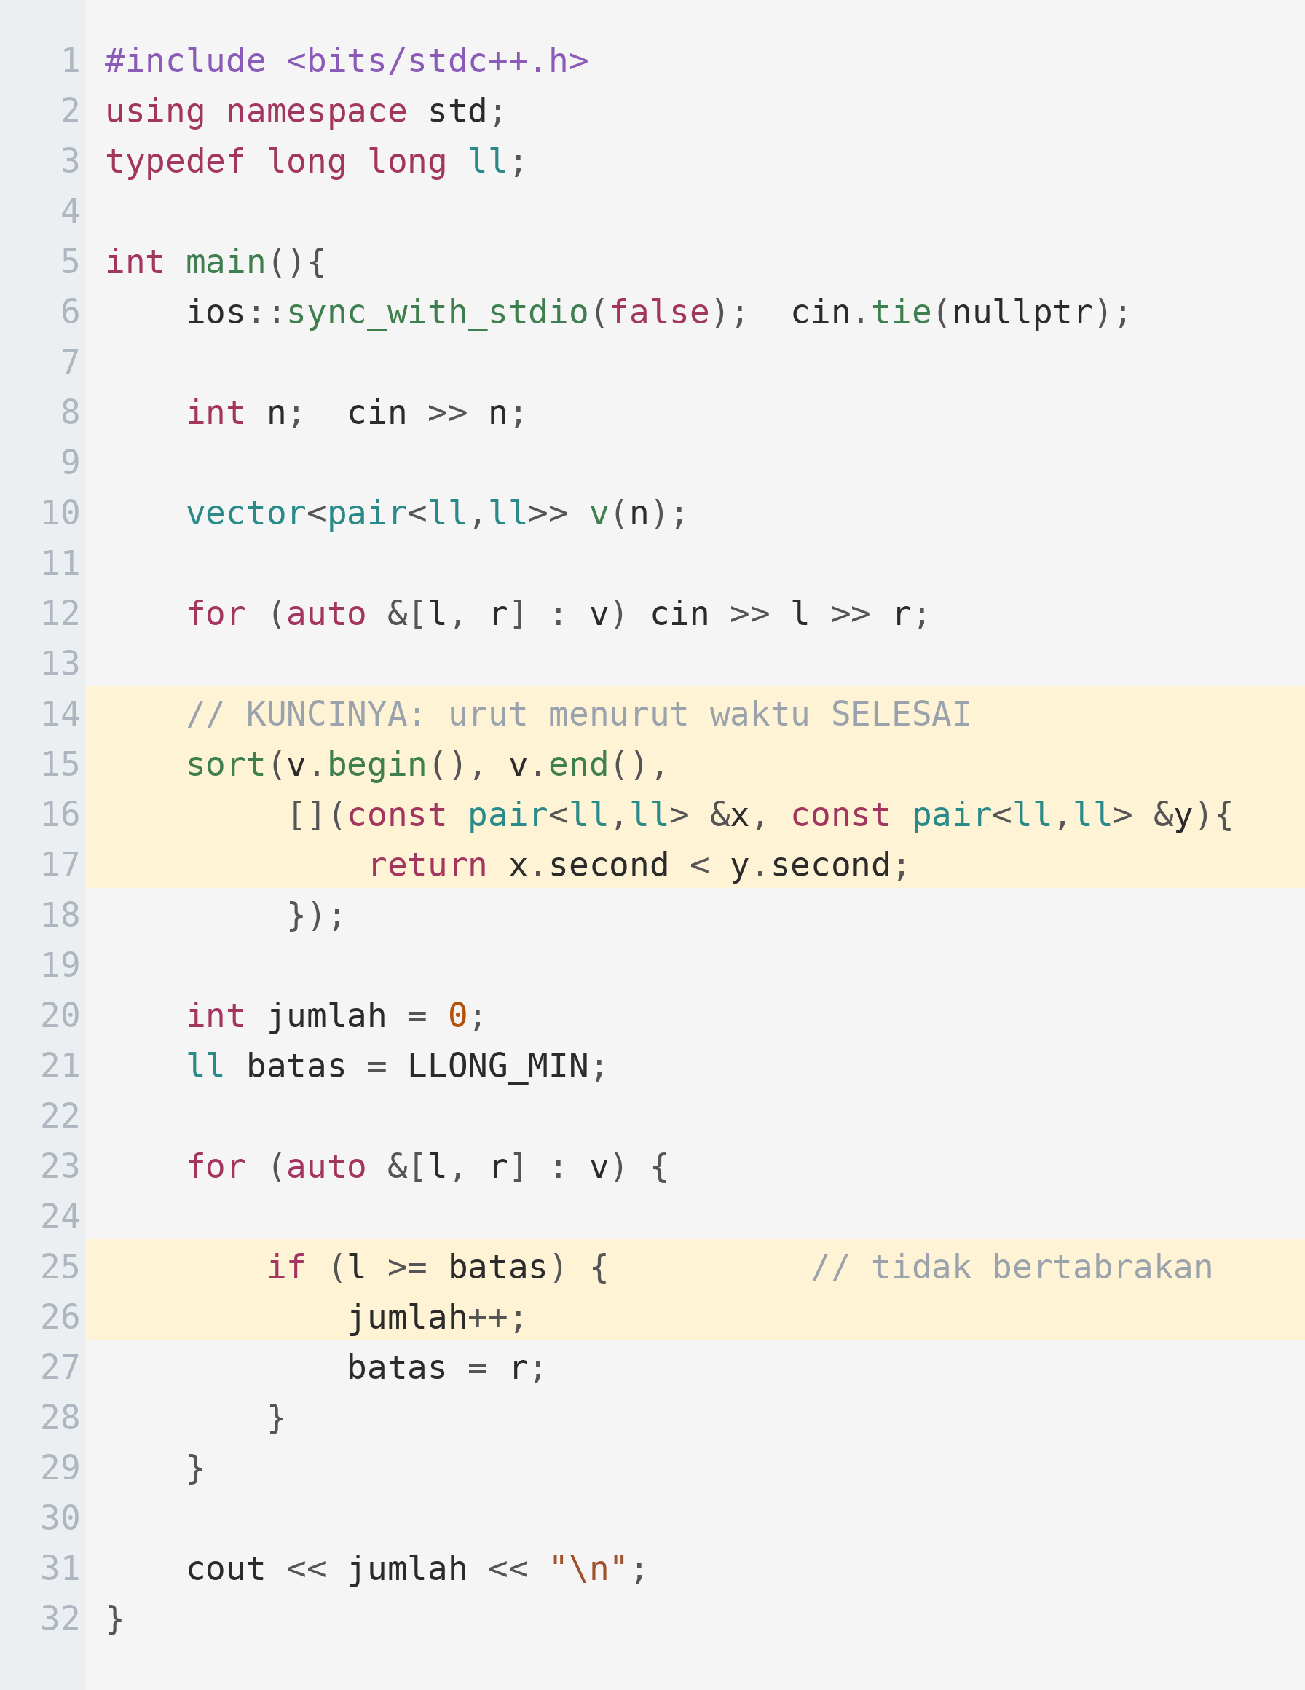
Pembahasan Lengkap
Seluruh kecerdikannya ada di baris 14 sampai 18: kriteria pengurutan. Sisanya hanya loop sederhana.
PENJELASAN
Perhatikan tanda pada perbandingan: l >= batas berarti bersentuhan di ujung dianggap boleh. Bila soal melarangnya, ganti menjadi l > batas.

Slide 24
Latihan Mandiri
Kelimanya melatih pemilihan kriteria pengurutan, bukan algoritma yang rumit.
Soal | Yang dilatih | Tingkat
CSES — Movie Festival | Activity selection standar | Mudah
CSES — Restaurant Customers | Sweep line, puncak jumlah aktif | Mudah
CSES — Room Allocation | Sweep line dengan priority_queue | Menengah
LeetCode 56 / 57 | Merging intervals dan penyisipan | Mudah
CSES — Movie Festival II | Activity selection dengan k penonton | Menengah

Slide 25
Ringkasan
Empat hal yang perlu terbawa dari materi ini.
Kriteria pengurutan adalah seluruh soalnya
Untuk memaksimalkan jumlah kegiatan, urutkan menurut waktu SELESAI. Untuk menggabungkan, urutkan menurut waktu MULAI. Salah memilih membuat jawabannya salah.
Buat contoh tandingan sebelum submit
Tiga sampai lima interval biasanya cukup untuk menjatuhkan greedy yang salah. Kebiasaan ini menghemat banyak submission gagal.
Exchange argument membuktikan greedy
Ambil solusi optimal apa pun, tukar satu bagiannya dengan pilihan greedy, tunjukkan hasilnya tidak lebih buruk. Pola ini berlaku untuk hampir semua soal greedy.
Perhatikan ujung yang bersentuhan
Apakah [1,5] dan [5,9] bertabrakan? Jawabannya menentukan tanda perbandingan, dan urutan pemrosesan kejadian pada sweep line.

